Slide 1
CHÚA NHẬT VIII THƯỜNG NIÊN NĂM A Ca Đoàn Thánh Gia NL: ĐƯA MÔN SINH LÊN NÚI – LÊ PHÚ HẢI ĐC: THÁNH VỊNH 96 – KIM LONG DL: DÂNG LÊN CHÚA BÁNH THƠM – PHANXICO HL: TÌNH KHÚC TAPOR – GIANG ÂN KL: NHÂN CHỨNG PHÚC ÂM – THÀNH TÂM

Slide 2
Chúa Nhật XVIII TN Năm A Lễ Hiển Dung

Slide 3
TẬP HÁT CỘNG ĐOÀN

Slide 4
Đk: Chúa là Vua hiển trị, là Đấng Tối Cao trên khắp địa cầu.

Slide 5
Đây là Con Ta yêu quí, làm vui thoả lòng Ta, hãy lắng nghe lời Người.
Alleluia - Alleluia:
Alleluia …

Slide 7
Lạy Chúa Thánh Thần là Ánh sáng Chân lý vẹn toàn, Chúa ban những ân huệ thích hợp cho từng thời đại, và dùng nhiều cách thế kỳ diệu để hướng dẫn Hội Thánh,

Slide 8
này chúng con đang chung lời cầu nguyện cho các Giám mục, và những người tham dự Thượng Hội đồng Giám mục thế giới.

Slide 9
Xin Chúa làm nên cuộc Hiện Xuống mới trong đời sống Hội Thánh, xin tuôn tràn trên các Mục tử ơn khôn ngoan và thông hiểu, gìn giữ các ngài luôn hiệp thông với nhau trong Chúa,

Slide 10
để các ngài cùng nhau tìm hiểu những điều đẹp ý Chúa, và hướng dẫn đoàn Dân Chúa thực thi những điều Chúa truyền dạy.

Slide 11
Các giáo phận Việt Nam chúng con, luôn muốn cùng chung nhịp bước với Hội Thánh hoàn vũ, xin cho chúng con biết đồng cảm với nỗi thao thức của các Mục tử trên toàn thế giới, ngày càng ý thức hơn về tình hiệp thông,

Slide 12
thái độ tham gia và lòng nhiệt thành trong sứ vụ của Hội Thánh, Nhờ lời chuyển cầu của Đức Trinh Nữ Maria, Nữ Vương các Tông đồ và là Mẹ của Hội Thánh,

Slide 13
Chúng con dâng lời khẩn cầu lên Chúa, là đấng hoạt động mọi nơi mọi thời, trong sự hiệp thông với Chúa Cha và Chúa Con, luôn mãi mãi đến muôn đời. Amen.

Slide 14
Chúa Nhật XVIII TN Năm A Lễ Hiển Dung

Slide 15
Ca Nhập Lễ ĐƯA MÔN SINH LÊN NÚI St: Lê Phú Hải

Slide 16
TK1: Người đưa môn sinh lên núi cao vời khuất dấu loài người, tìm nơi xa xôi hoang vắng tâm hồn bình yên thắm tươi.

Slide 17
* Và ánh sáng mới rạng ngời, và áo trắng xoá tuyệt vời, Người thay nhanh trong giây phút, hình dung sáng như mặt trời.

Slide 18
ĐK: Từ mây xanh phán ra, lời yêu thương tiếng Cha: Này Con Ta dấu yêu, lòng Ta vui sướng nhiều. Này muôn dân khắp nơi, cùng tin nghe tiếng Người, nguyện xin Cha dẫn đưa, đoàn con theo dấu xưa.

Slide 19
Tk2. Người đưa môn sinh lên núi chan hòa ánh sáng tràn đầy. Lòng anh em bao vui thú xin Người định cư chốn đây.

Slide 20
* Cùng góp sức cất dựng nhà cùng các đấng sống mặn mà. Từ đâu mây trôi che khuất lòng kinh khiếp như mù lòa.

Slide 21
ĐK: Từ mây xanh phán ra, lời yêu thương tiếng Cha: Này Con Ta dấu yêu, lòng Ta vui sướng nhiều. Này muôn dân khắp nơi, cùng tin nghe tiếng Người, nguyện xin Cha dẫn đưa, đoàn con theo dấu xưa.

Slide 22
Tk3. Cùng môn sinh đi lên núi trông nguồn ánh sáng tuyệt vời. Vì trong đêm đen u tối gian trần buồn đau chẳng ngơi.

Slide 23
* Cùng cất tiếng hát ngợp trời mừng Đấng Thánh đến bằng lời. Người ơi xa xôi mau tới tình yêu chốn xưa gọi mời.

Slide 24
ĐK: Từ mây xanh phán ra, lời yêu thương tiếng Cha: Này Con Ta dấu yêu, lòng Ta vui sướng nhiều. Này muôn dân khắp nơi, cùng tin nghe tiếng Người, nguyện xin Cha dẫn đưa, đoàn con theo dấu xưa.

Slide 25
Chúa Nhật XVIII TN Năm A Lễ Hiển Dung

Slide 26
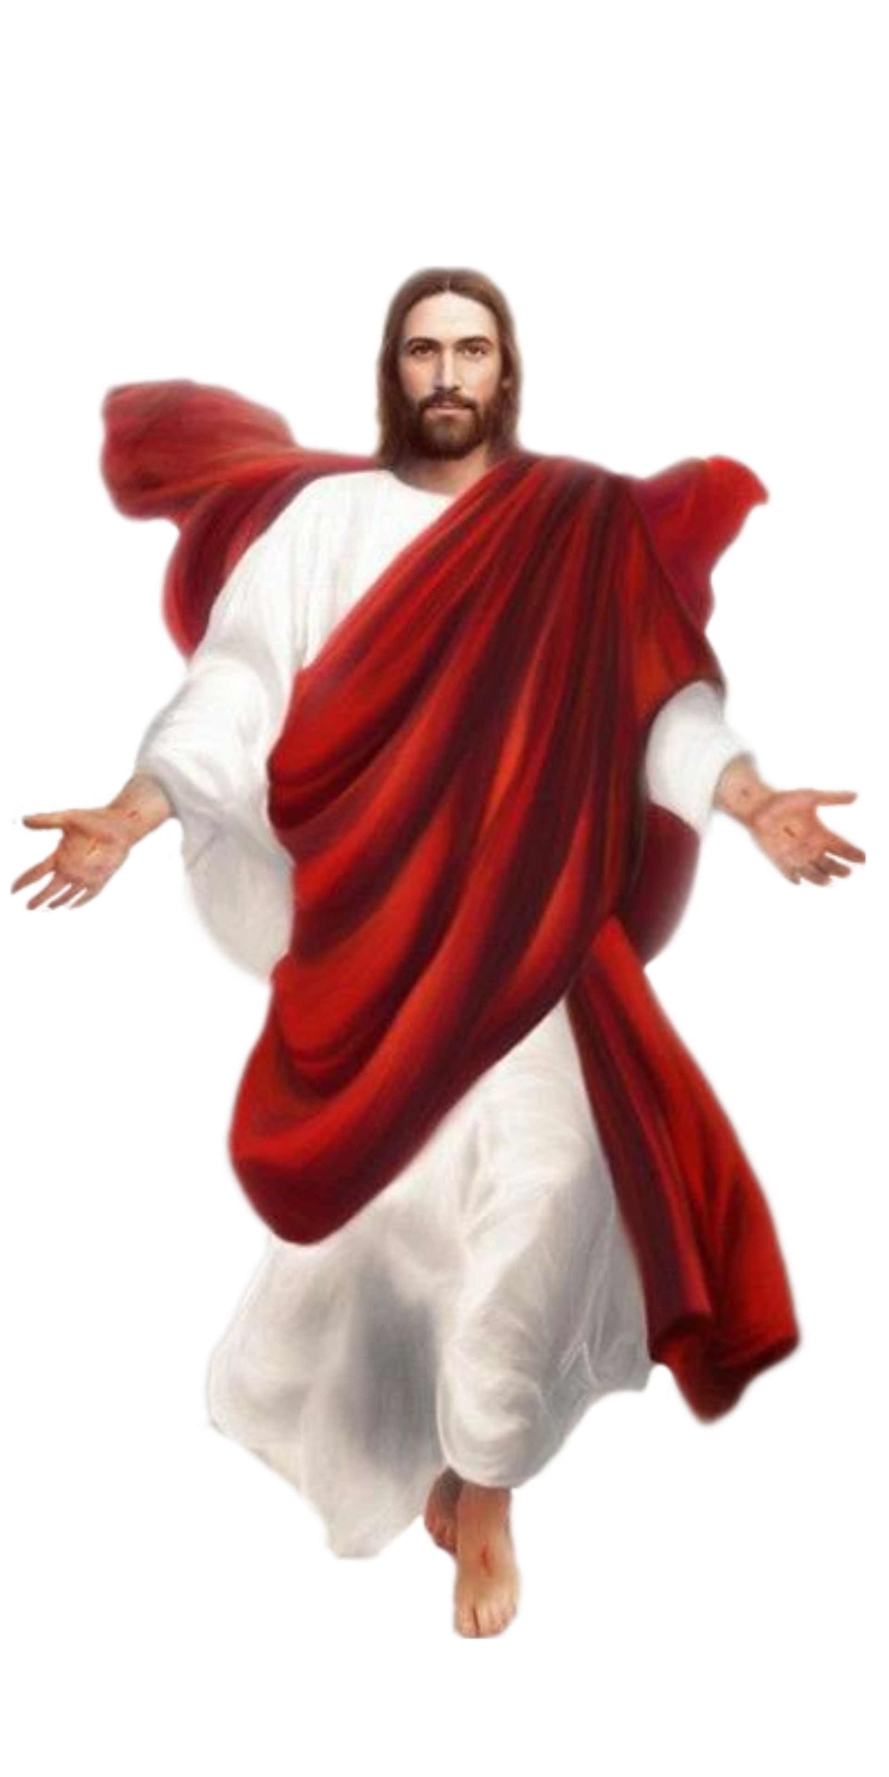
KINH
VINH DANH

Slide 27
Chủ tế: Vinh danh Thiên Chúa trên các tầng trời. A+B: Và bình an dưới thế cho người thiện tâm.

Slide 28
A: Chúng con ca ngợi Chúa.
B: Chúng con chúc tụng Chúa. A: Chúng con thờ lạy Chúa.
B: Chúng con tôn vinh Chúa.

Slide 29
A: Chúng con cảm tạ Chúa vì vinh quang cao cả Chúa.
B: Lạy Chúa là Thiên Chúa, là Vua trên trời, là Chúa Cha toàn năng.

Slide 30
A: Lạy con một Thiên Chúa, Chúa Giêsu Kitô.
B: Lạy Chúa là Thiên Chúa, là Chiên Thiên Chúa là Con Đức Chúa Cha.

Slide 31
A: Chúa xóa tội trần gian, xin thương xót chúng con.
B: Chúa xóa tội trần gian, xin nhậm lời chúng con cầu khẩn.

Slide 32
A: Chúa ngự bên hữu Đức Chúa Cha, xin thương xót chúng con.
B: Vì lạy Chúa Giêsu Kitô, chỉ có Chúa là Đấng Thánh.

Slide 33
Chỉ có Chúa là Chúa, chỉ có Chúa là đấng tối cao.
A+B: Cùng Đức Chúa Thánh Thần trong vinh quang Đức Chúa Cha.
Amen.

Slide 35
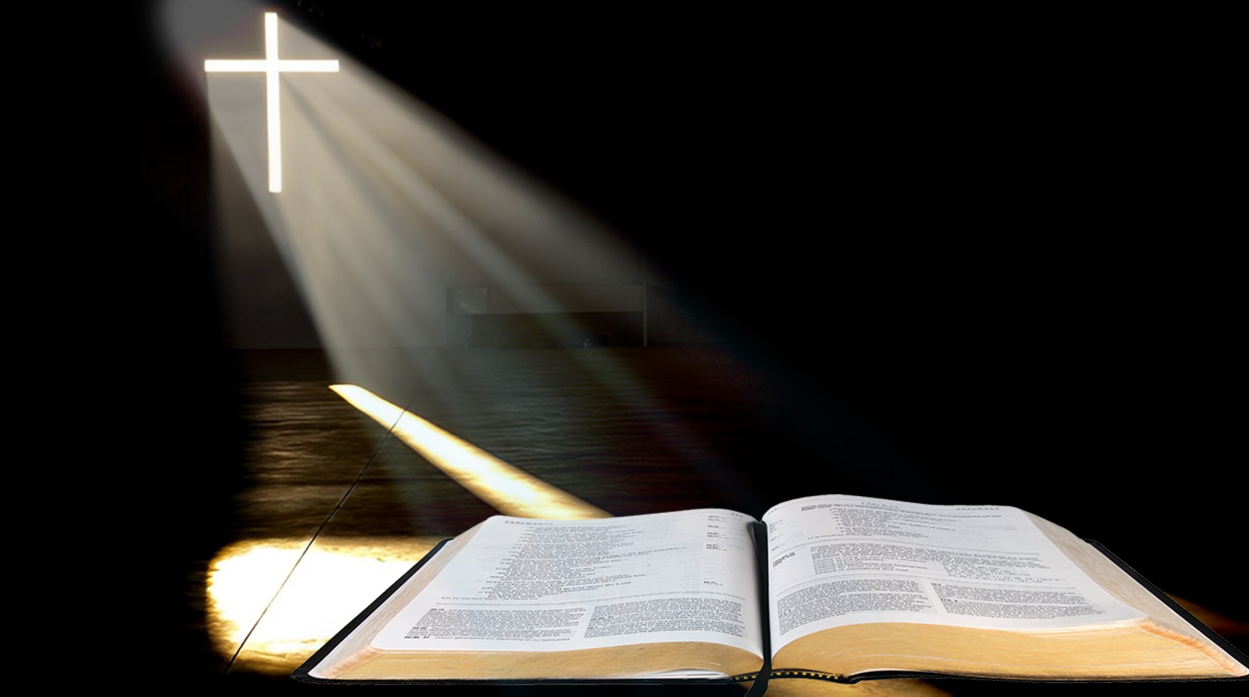
Bài đọc 1.
Thánh vịnh 96.
Chúa là Vua hiển trị, là Đấng Tối Cao trên khắp địa cầu.
Bài trích sách ngôn sứ I-sai-a.+

Slide 36
Lễ Chúa Hiển Dung - Năm A Đáp Ca THÁNH VỊNH 96 St: Lm. Kim Long 03 Câu

Slide 37
Đk: Chúa là Vua hiển trị, là Đấng Tối Cao trên khắp địa cầu.

Slide 38
Tk1: Chúa làm Vua, trái đất hãy nhảy mừng, ngàn quần đảo reo vui. Mây u ám phủ quanh Ngài. Công minh chính trực là bệ cung ngai Ngài.

Slide 39
Đk: Chúa là Vua hiển trị, là Đấng Tối Cao trên khắp địa cầu.

Slide 40
Tk2: Núi vội tan giống sáp trước nhan Ngài, là hoàng thượng dương gian. Công minh Chúa vang cung trời. Muôn dân ngắm nhìn tận tường ánh Thiên Nhan.

Slide 41
Đk: Chúa là Vua hiển trị, là Đấng Tối Cao trên khắp địa cầu.

Slide 42
Tk3: Chính vì đây: Chúa rất đỗi cao trọng, và vượt trổi nơi nơi. Muôn tâu Chúa, ôi siêu việt. Trên muôn thánh thần và toàn cõi thế gian.

Slide 43
Đk: Chúa là Vua hiển trị, là Đấng Tối Cao trên khắp địa cầu.

Slide 44
Bài đọc 2. Không một thọ tạo nào có thể tách
Được chúng ta ra khỏi tình yêu của Thiên Chúa thể hiện nơi Đức Kitô.
Bài trích thư thánh Phaolô tông đồ
Gởi tín hữu Rôma.

Slide 45
Đây là Con Ta yêu quí, làm vui thoả lòng Ta, hãy lắng nghe lời Người.
Alleluia - Alleluia:
Alleluia …

Slide 48
KINH TIN KÍNH

Slide 49
Tôi tin kính một Thiên Chúa là Cha toàn năng, Đấng tạo thành trời đất, muôn vật hữu hình và vô hình.

Slide 50
Tôi tin kính một Chúa Giêsu Kitô, Con Một Thiên Chúa, Sinh bởi Đức Chúa Cha từ trước muôn đời.

Slide 51
Người là Thiên Chúa bởi Thiên Chúa, Ánh Sáng bởi Ánh Sáng, Thiên Chúa thật bởi Thiên Chúa thật,

Slide 52
được sinh ra mà không phải được tạo thành, đồng bản thể với Đức Chúa Cha: nhờ Người mà muôn vật được tạo thành.

Slide 53
Vì loài người chúng ta và để cứu độ chúng ta, Người đã từ trời xuống thế.

Slide 54
Bởi phép Đức Chúa Thánh Thần, Người đã nhập thể trong lòng Trinh Nữ Maria, và đã làm người.

Slide 55
Người chịu đóng đinh vào thập giá vì chúng ta, thời quan Phongxiô Philatô; Người chịu khổ hình và mai táng, ngày thứ ba Người sống lại như lời Thánh Kinh.

Slide 56
Người lên trời, ngự bên hữu Đức Chúa Cha, và Người sẽ lại đến trong vinh quang để phán xét kẻ sống và kẻ chết, Nước Người sẽ không bao giờ cùng.

Slide 57
Tôi tin kính Đức Chúa Thánh Thần là Thiên Chúa và là Đấng ban sự sống, Người bởi Đức Chúa Cha và Đức Chúa Con mà ra,

Slide 58
Người được phụng thờ và tôn vinh cùng với Đức Chúa Cha và Đức Chúa Con: Người đã dùng các tiên tri mà phán dạy.

Slide 59
Tôi tin Hội Thánh duy nhất thánh thiện công giáo và tông truyền.

Slide 60
Tôi tuyên xưng có một Phép Rửa để tha tội. Tôi trông đợi kẻ chết sống lại và sự sống đời sau. Amen.

Slide 61
Chúa Giêsu biến hình để củng cố đức tin cho các môn đệ và chúng ta, hầu mời gọi chúng ta can đảm bước theo Chúa trên đường Thập giá mà tiến tới vinh quang Nước Trời.

Slide 62
DÂNG LÊN CHÚA BÁNH THƠM
St: Phanxico

Slide 63
Tk1. Dâng lên Chúa bánh thơm, ly rượu nồng. Dâng lên Ngài tiếng hát hòa lệ rơi. Dâng môi cười nắng sớm, dâng tiếng thở đêm dài. Dâng lên Ngài tháng ngày bước trong đời.

Slide 64
ĐK: Nguyện dâng, tương lai ngày mai, tình thương của Chúa dẫn con đi. Tình thương, đưa con vút cao, qua bao tháng năm không xót xa niềm đau.

Slide 65
Tk2. Dâng lên Chúa tháng năm trên trần gian. Đây mưa chiều, nắng sớm, sương trời đêm. Dâng vui buồn sẽ đến, dâng sướng khổ qua rồi. Dâng lên trời trót một kiếp con người.

Slide 66
ĐK: Nguyện dâng, tương lai ngày mai, tình thương của Chúa dẫn con đi. Tình thương, đưa con vút cao, qua bao tháng năm không xót xa niềm đau.

Slide 69
Ca Nguyện Hiệp Lễ TÌNH KHÚC TABOR St: GIANG ÂN

Slide 70
Tk1. Trên núi thánh Tabor chiều nào, Chúa đưa con vào tình khúc yêu thương, cho hồn con đây ngỡ như thiên đường, cho hồn con đây bao ngất ngây hạnh phúc. Có Chúa bên con tình yêu ngọt ngào, có Chúa bên con lòng con luôn vững vàng, Ngài ở trong con Ngài ở mãi trong con.

Slide 71
đk: Tabor núi thánh Chúa biến hình tỏ rõ vinh quang. Dung nhan Ngài như mặt trời tươi sáng. Áo Ngài trắng tinh, sáng ngời hiển vinh, con hoan lạc niềm vui phúc Thiên Đình

Slide 72
Tk2. Trên núi thánh Tabor một chiều, con như nghe được vọng tiếng Chúa Cha: "Đây là con Ta dấu yêu vô cùng, đây là con Ta hãy lắng nghe Người nói." Chúa đã yêu con tình yêu ngọc ngà, thánh hoá tim con để con được biến đổi, dặm bước xa xôi cùng Ngài chẳng đơn côi.

Slide 73
đk: Tabor núi thánh Chúa biến hình tỏ rõ vinh quang. Dung nhan Ngài như mặt trời tươi sáng. Áo Ngài trắng tinh, sáng ngời hiển vinh, con hoan lạc niềm vui phúc Thiên Đình

Slide 74
Tk3. Dâng lên Chúa con tim bồi hồi. Nhớ bao con đường Ngài đã đi qua. Gió chiều vi vu mát trong tâm hồn. Nắng nhạt nghiêng nghiêng dâng thiết tha trìu mến. Núi Thánh Tapor gọi con trở về. Thống hối ăn năn vượt qua bao lỗi lầm. Cùng Chúa con đi, sợ gì những gian nguy.

Slide 75
đk: Tabor núi thánh Chúa biến hình tỏ rõ vinh quang. Dung nhan Ngài như mặt trời tươi sáng. Áo Ngài trắng tinh, sáng ngời hiển vinh, con hoan lạc niềm vui phúc Thiên Đình

Slide 77
Ca Kết Lễ NHÂN CHỨNG PHÚC ÂM St: Lm. Thành Tâm

Slide 78
Tk1. Ta về thôi vì thánh lễ đã hết nhưng đời ta là thánh lễ nối dài. Đem tình thương Thiên Chúa đến mọi nơi ta sống sao để thành chứng nhân.

Slide 79
ĐK: Này Ngài sai ta đi đây đó. Sống chứng nhân phúc âm. Lãnh sứ mạng Chúa trao hôm nào vì là con Thiên Chúa.

Slide 80
* Này Ngài sai ta đi đây đó đi loan báo tin mừng. Loan tin mới tin vui của Ngài rằng Thiên Chúa yêu thương loài người.

Slide 81
Tk2. Ta đừng lo vì Thiên Chúa Ngài biết con người ta nhiều yếu đuối lỗi lầm. Nên Ngài thương ban ơn thánh triền miên ta sống sao để thành chứng nhân.

Slide 82
ĐK: Này Ngài sai ta đi đây đó. Sống chứng nhân phúc âm. Lãnh sứ mạng Chúa trao hôm nào vì là con Thiên Chúa.

Slide 83
* Này Ngài sai ta đi đây đó đi loan báo tin mừng. Loan tin mới tin vui của Ngài rằng Thiên Chúa yêu thương loài người.

